Slide 1

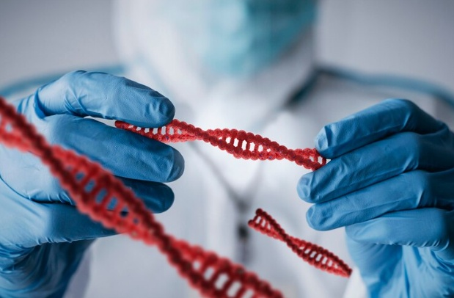
HIS (in situ hybridization) Técnicas e Aplicações
XXIII CONGRESSO BRASILEIRO DE HISTOTECNOLOGIA

Slide 2
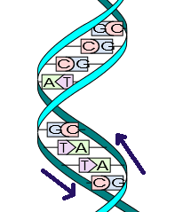
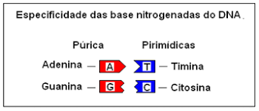
Introdução
A hibridização in situ é uma técnica que permite a detecção de sequências específicas de DNA, ou de RNA, em um corte de tecido, ou em células, utilizando-se sequências complementares de DNA ou RNA, em fita única, marcadas, constituindo-se as “sondas,” que podem ser de DNA ou RNA clonados, ou de oligonucleotídeos .

Slide 3
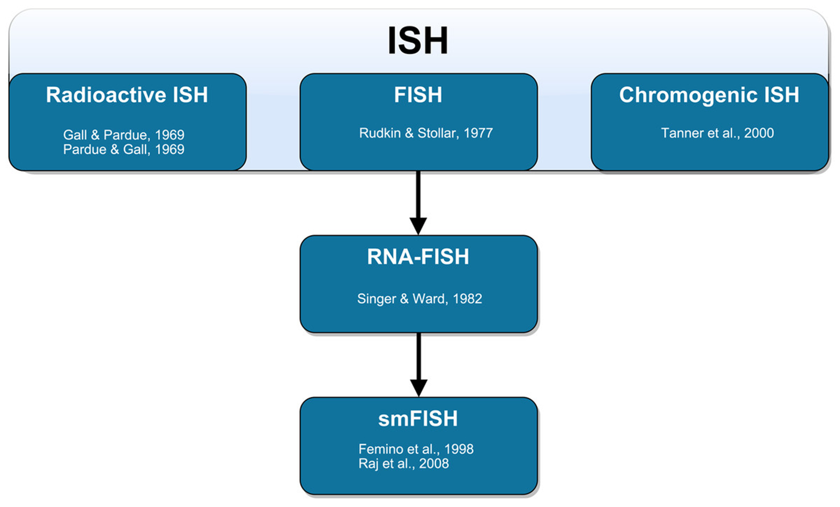
Tipos de ISH

Slide 4
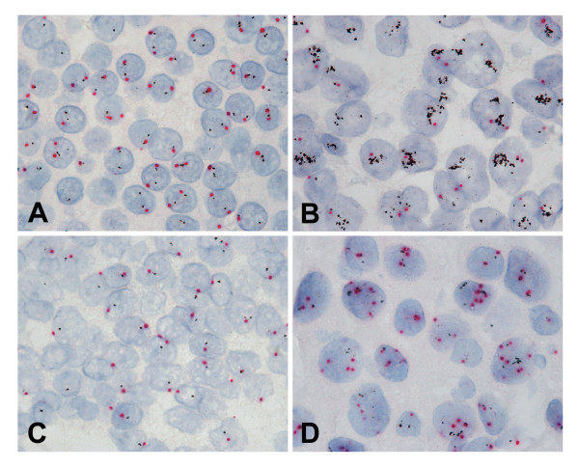
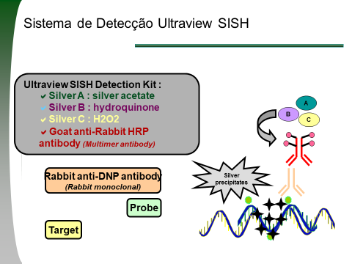
SISH

Slide 5
Dual ISH Her2/Cr17 (CISH + SISH)
Her2
Sonda Genômica
DNP
~200.000 bp
Silver Enzyme Metalographic Detection
Cromossomo 17
Sonda de Oligonucleotídeo
DNP
~45 bp
Alkaline Phosphatase Naphthol Fast Red Detection
1 lâmina
2 sistemas de detecção ⇨ 2 cores ⇨ sinal preto para Her-2, sinal vermelho para Cr17

Slide 6
Sistema de Detecção Ultraview SISH
Ultraview SISH Detection Kit :
  Silver A : silver acetate
  Silver B : hydroquinone
  Silver C : H2O2
A
B
C
Goat anti-Rabbit HRP antibody (Multimer antibody)
Silver precipitates
Rabbit anti-DNP antibody
(Rabbit monoclonal)
✦
✦
Probe
✦
✦
✦
✦
✦
Target

Slide 7
Sistema de Detecção Ultraview SISH
Química do Depósito de Prata
Silver C : H₂O₂
Ag+

Ag
Ag+
H2O2
Ag+
Silver B : Hidroquinona
Ag

H2O2
H2O2
Ag

Silver A : Acetato de Prata
Ag

H2O2
Ag

HRP catalisa
redução da prata
Ag

H2O2
H2O2
HRP
Deposição de
coloração escura
HRP
HRP
H2O2
Inicio da Detecção
Notes:
ultraView™ SISH components
ultraView Silver A: Silver acetate
ultraView Silver B: Hydroquinone
ultraView Silver C: H2O2
Silver acetate provides silver ions, which are deposited at the 1º Ab/multimer site
Hydroquinone reduces the silver ions to metallic silver
H2O2 is the substrate for HRP. It is the fuel that jump starts the chemical reaction causing metallic silver to precipitate at the target site

Slide 8
Sistema de Detecção Ultraview AP Red ISH
Sistema de Detecção Ultraview AP Red ISH:
  ultraView AP Red ISH pH Solution
  ultraView AP Red ISH Enhancer
  ultraView AP Red ISH Naphthol
   ultraView AP Red ISH Fast Red
Naphtol
Fast Red
Enhancer
 Goat anti-Rabbit AP antibody (Multimer antibody)
pH solution
Red precipitates
Rabbit anti-DNP antibody
(Rabbit monoclonal)
✦
✦
Probe
Chr17 ONLY
✦
✦
✦
Target
Chr17 ONLY
✦
✦

Slide 9
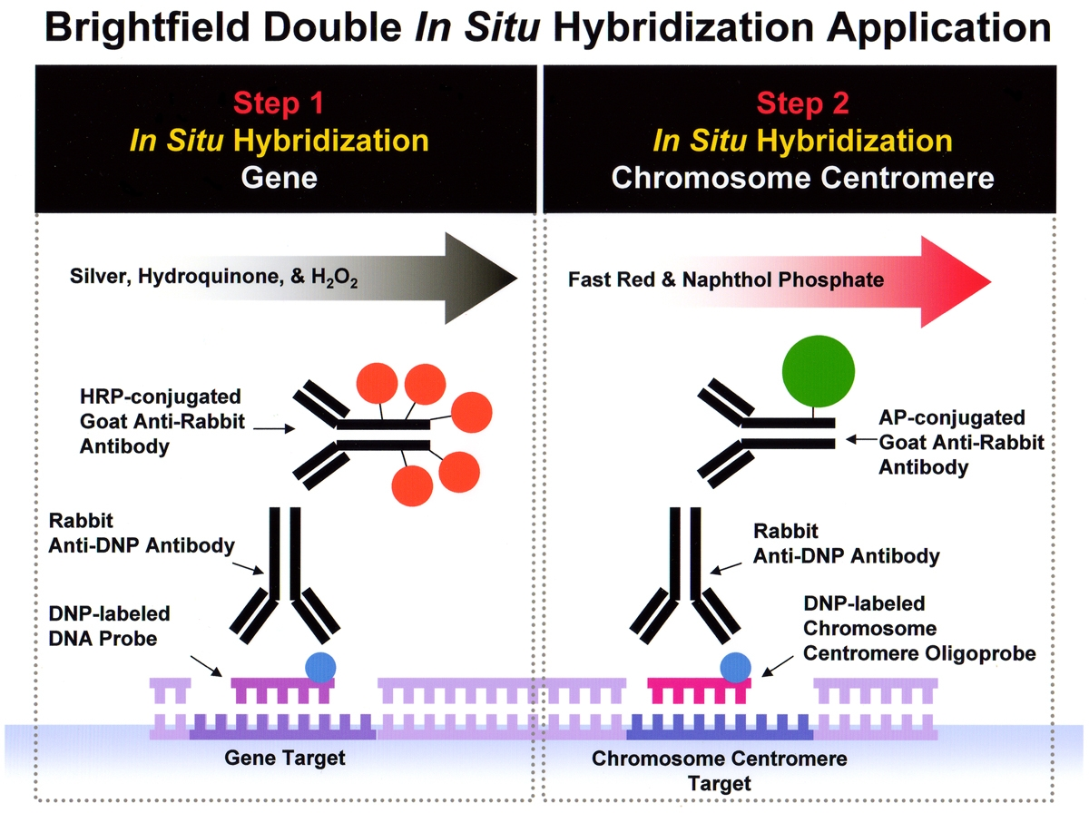
Sistema Dual ISH Her2/Cr17 - Resumo
2 reações ISH
sequenciais
Notes:
The fist panel consist of the Silver In situ hybridization step. DNP-labeled DNA probe specifically hybridizes to the target DNA. After washing unbound probe, Rabbit anti-DNP antibody is applied to the slide. It specifically binds to the DNP hapten. Goat anti-rabbit HRP-multimer antibody attaches to the constant region of the Rabbit anti-DNP. The HRP enzyme catalizes the reaction that leads to the sliver precipitate.
The second panel represents the alkaline phosphatase red ISH detection. It only begins when the first step is completed. DNP-labeled chromosomic centromere oligo-probe hybridizes to the target region of the chromosome centromere. After washing unbound probe, Rabbit anti-DNP antibody is applied to the slide. It specifically binds to the DNP hapten. The Alkaline Phosphatase catalizes the reaction that leads to the red precipitate.
We have tested cross-reactivity between the two probes since they are labeled with the same hapten. No cross reactivity has been observed. This could be explained by the second denaturation that occurs before probe hybridization.

Slide 10
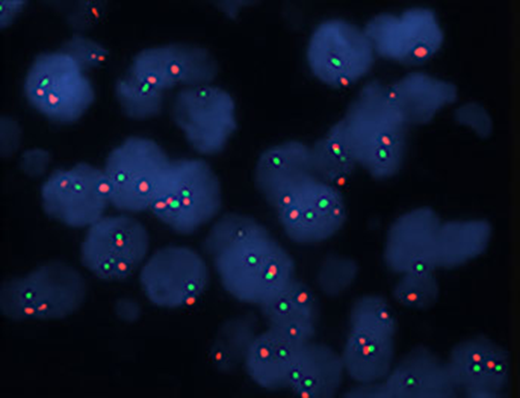
FISH

Slide 11
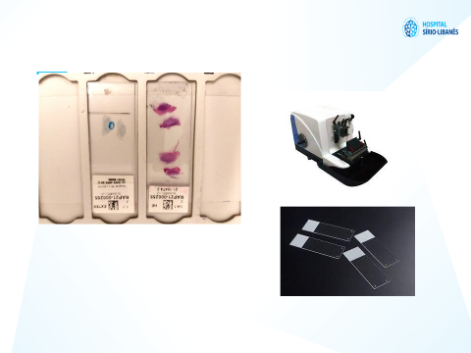
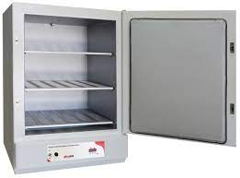
Protocolo

Slide 12
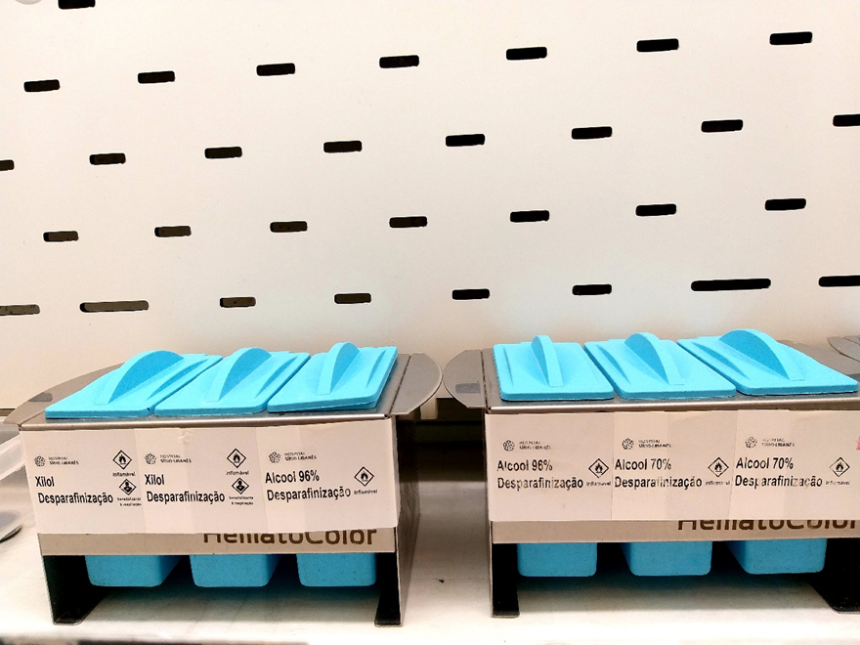
Desparafinização

Slide 13
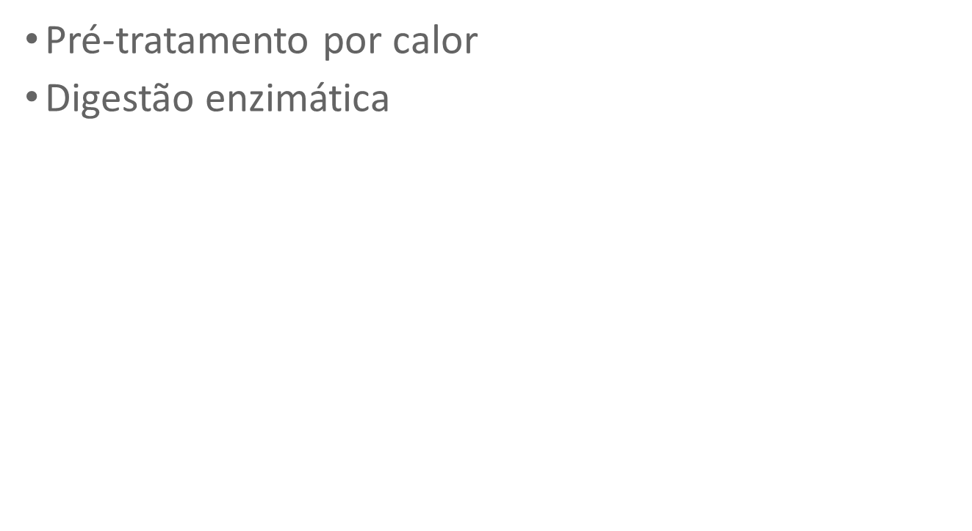
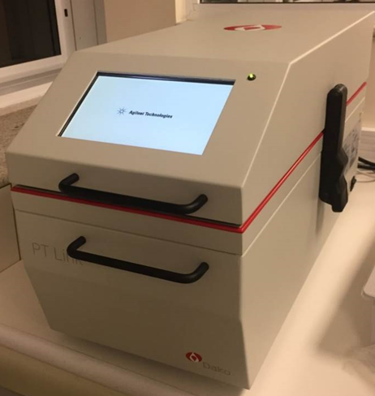
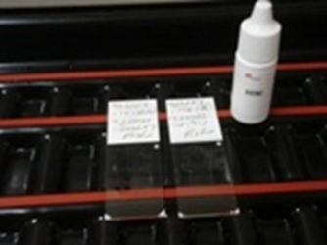
Pré-tratamento

Slide 14
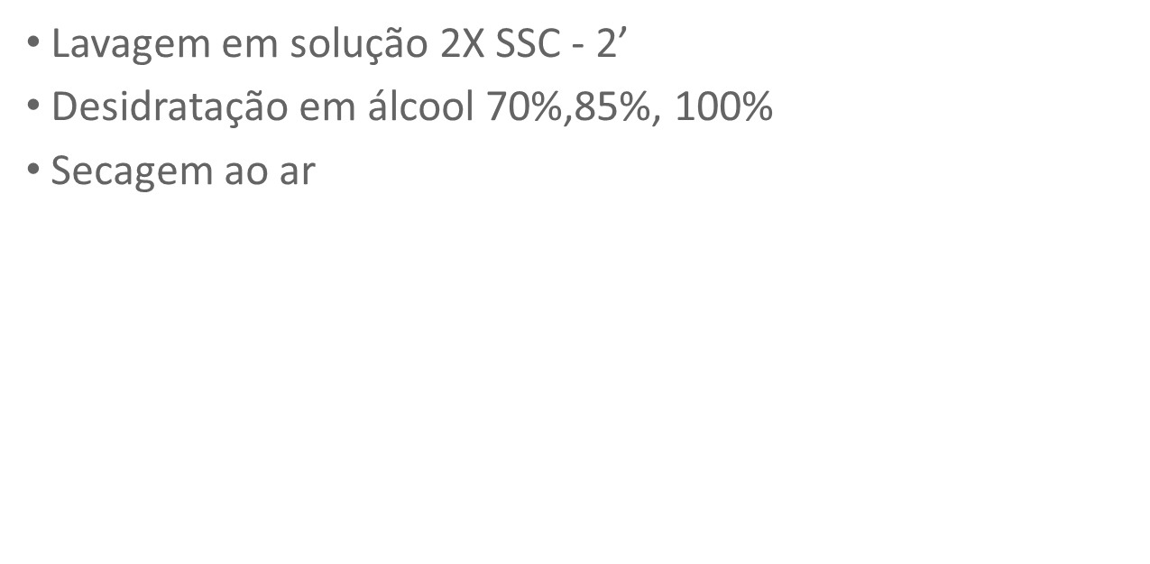
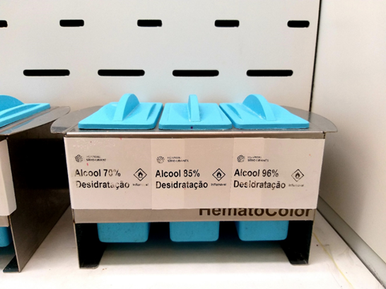
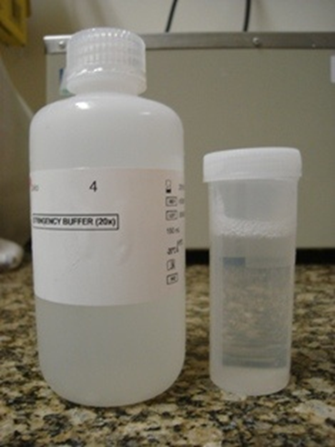
Protocolo

Slide 15
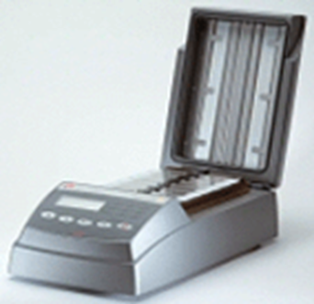
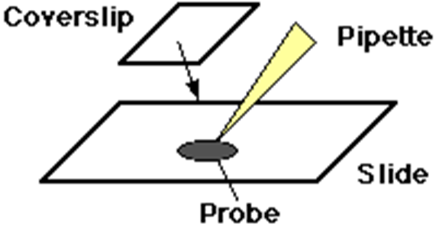
Aplicação da sonda

Slide 16
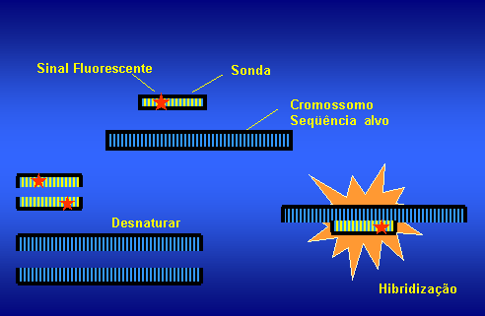

Slide 17
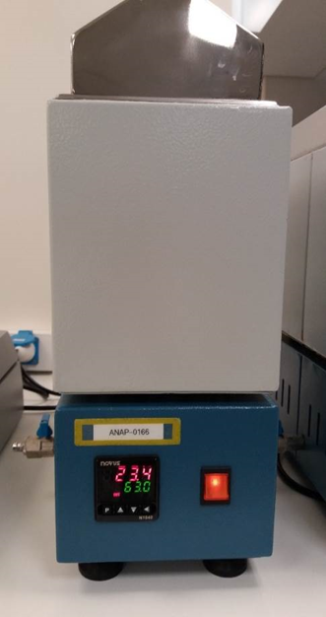

Protocolo: pós hibridação

Slide 18
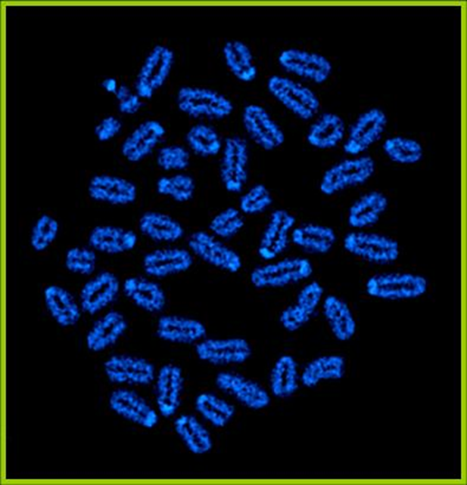
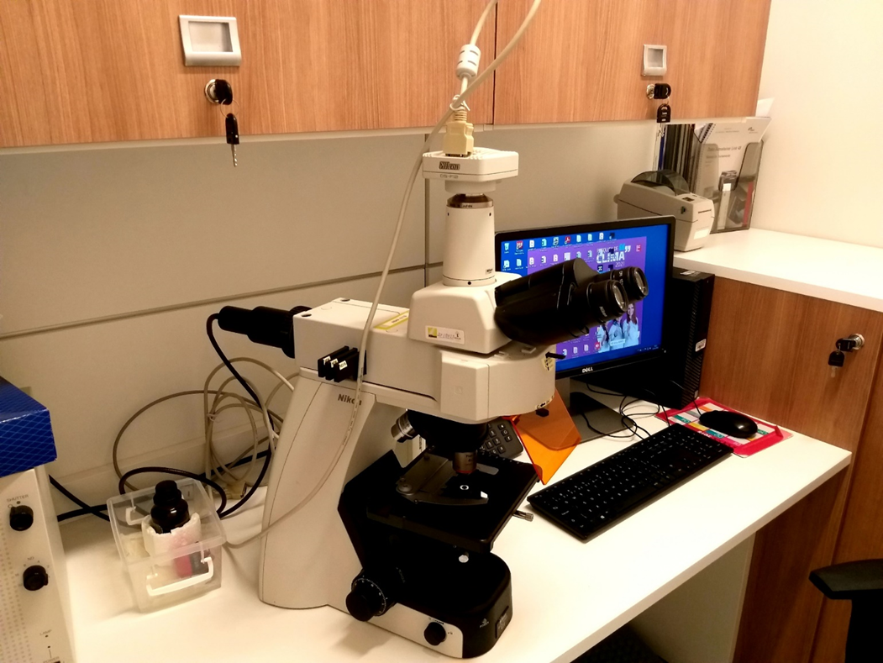
Visualização

Slide 19
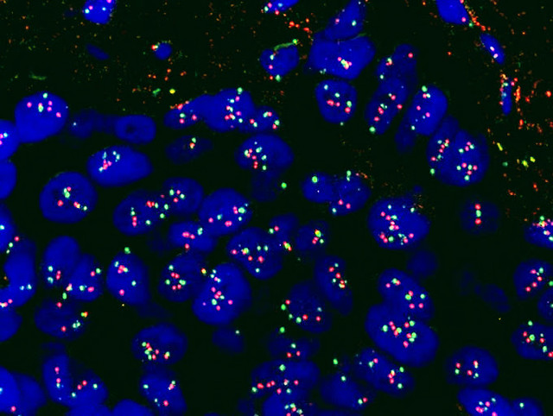
FISH : Amplificação

Slide 20
HER-2 MAMA
2018 Publicado novo guideline para avaliação do HER-2 em câncer de mama
AVALIAÇÃO IMUNO-HISTOQUÍMICA (IHQ)
Não houve mudança para os critérios de avaliação do teste HER-2 pela imuno-histoquímica. Apenas uma ressalva: quando houver expressão de HER-2 em padrão de membrana completo e forte em < 10% das células, continua sendo classificado como HER-2 2+, mas com a observação de que pode representar HER-2 3+ com padrão heterogêneo. Por isso, nesta situação o resultado será HER-2 2+, mas com o comentário que é aconselhável repetir a IHQ em outra área do carcinoma invasivo.

Slide 21
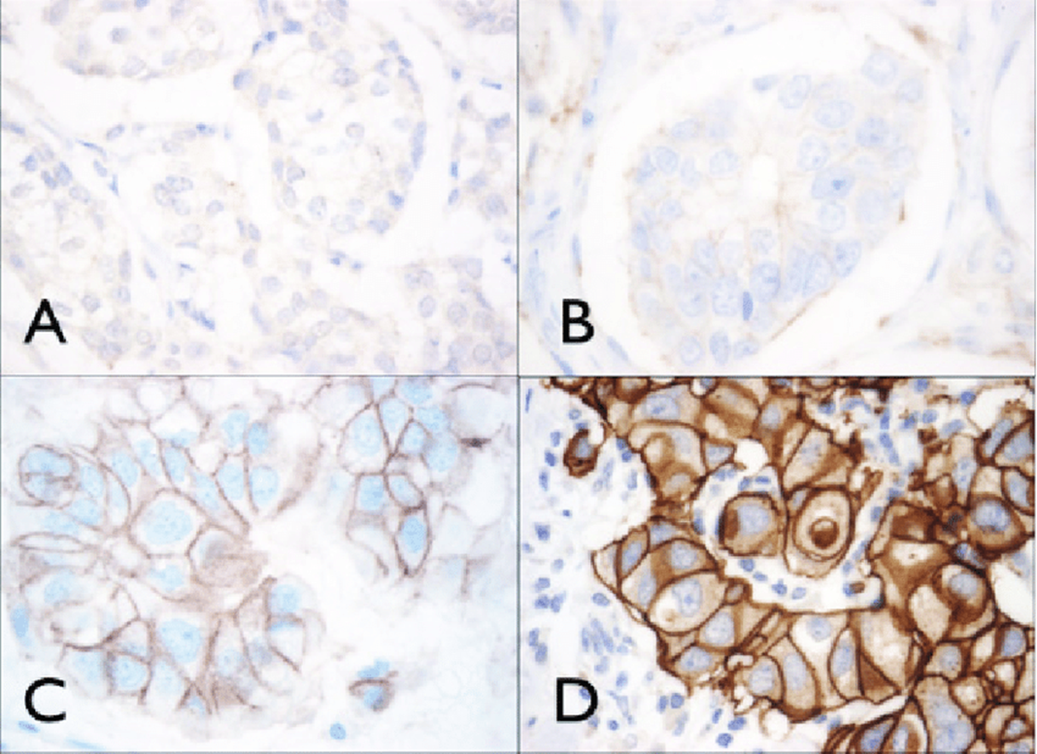

Slide 22
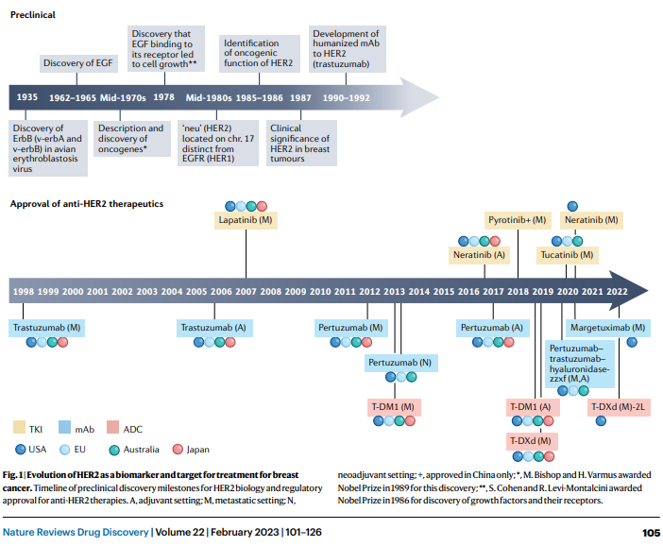

Slide 23
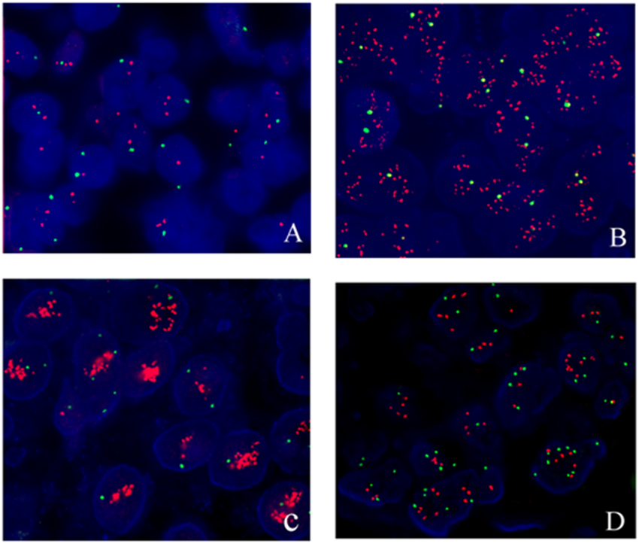
HER2 gene status identified by FISH. Red signals represent HER2 gene, green signals represent CEP17 (×600).
A: HER2 gene negative case;
B: HER2 gene positive case, HER2/CEP17 ratio of higher than 2.0;
C: HER2 gene positive case, HER2 signals are clustered;
D: HER2 gene with CEP17 gain, average CEP17 copy number ≥3.76 to 6.

Slide 24
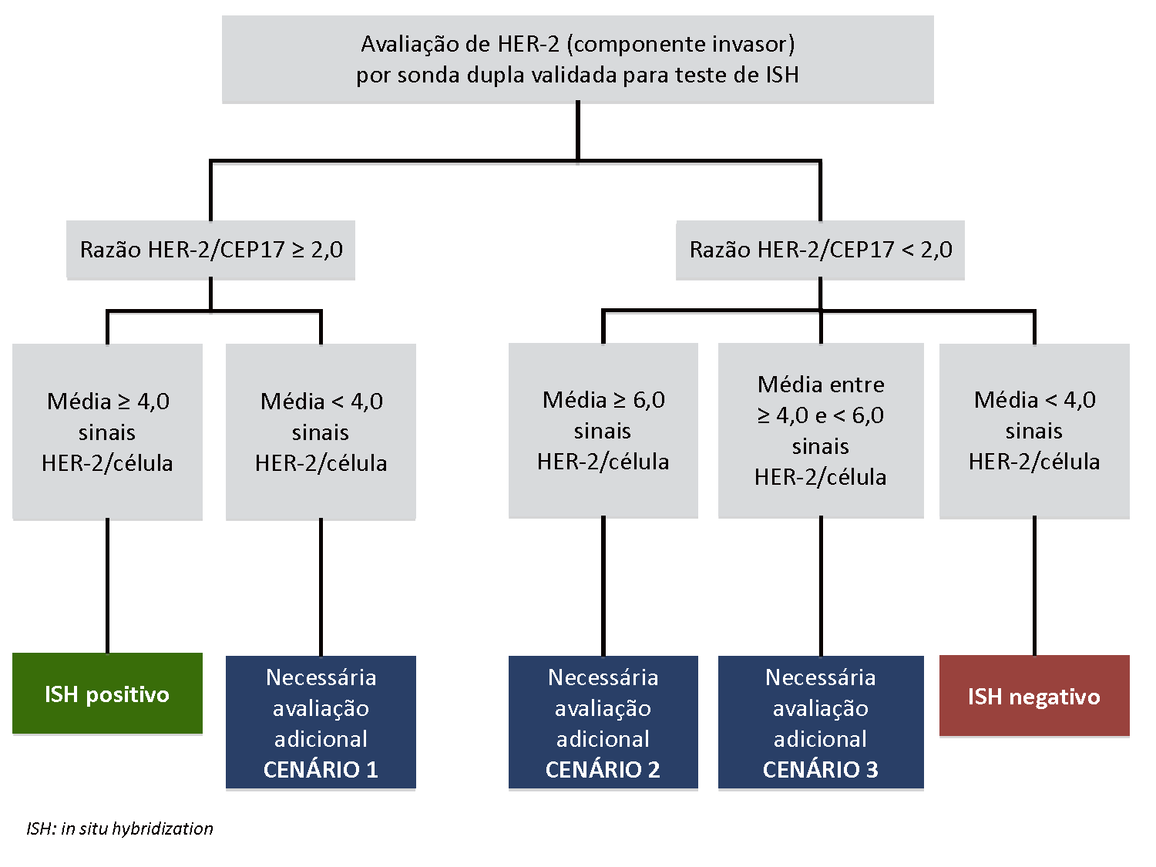

Slide 25
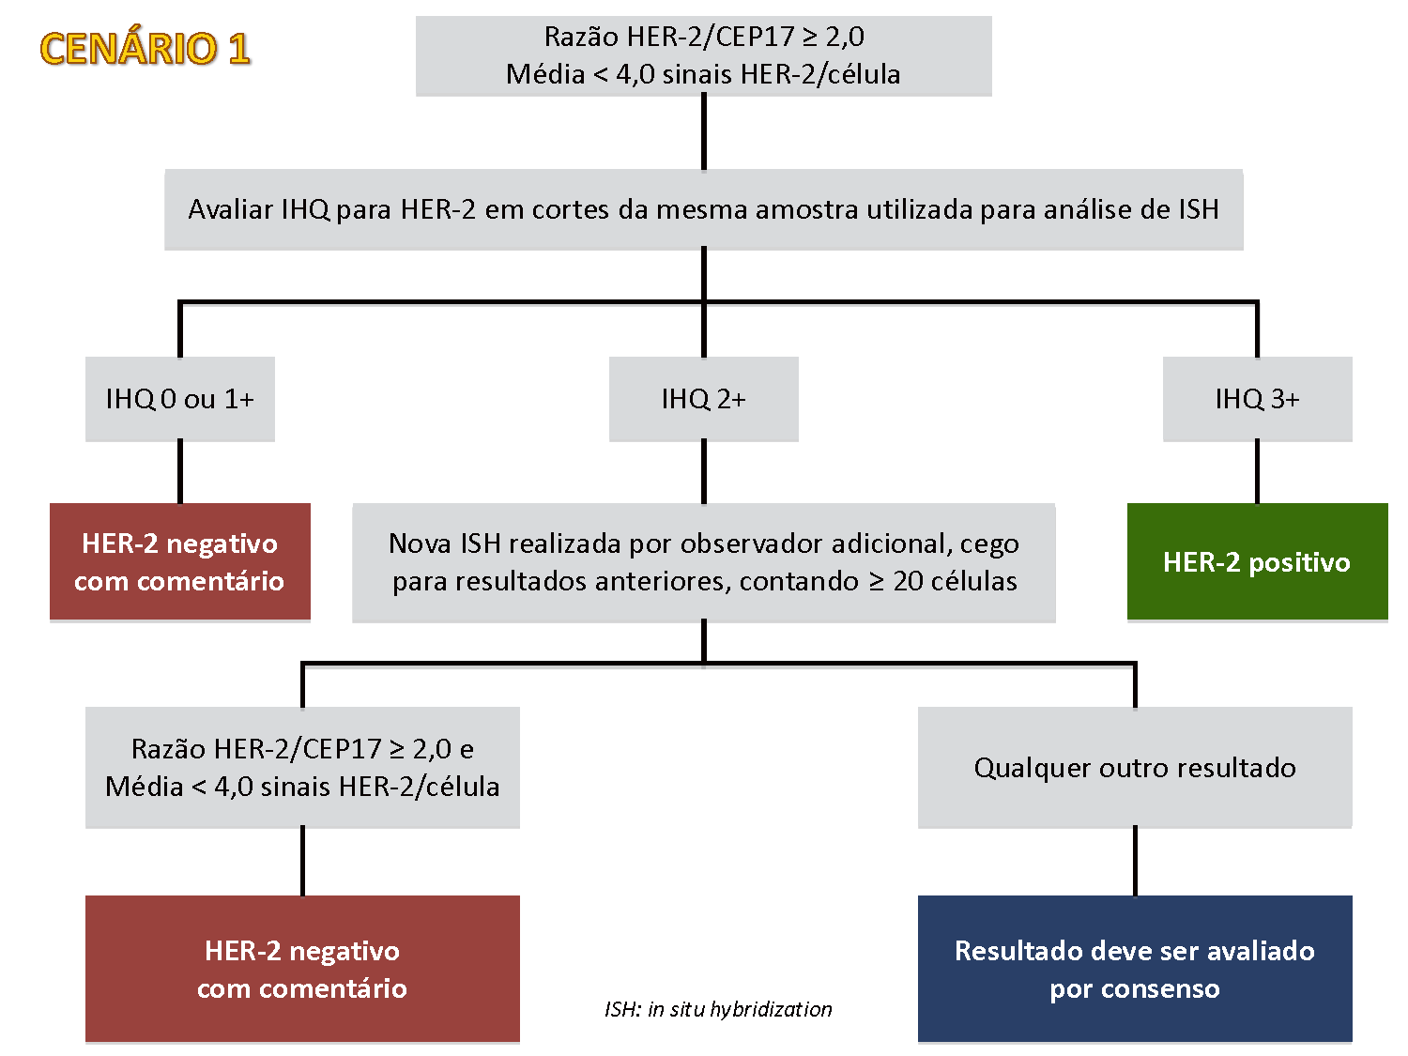

Slide 26
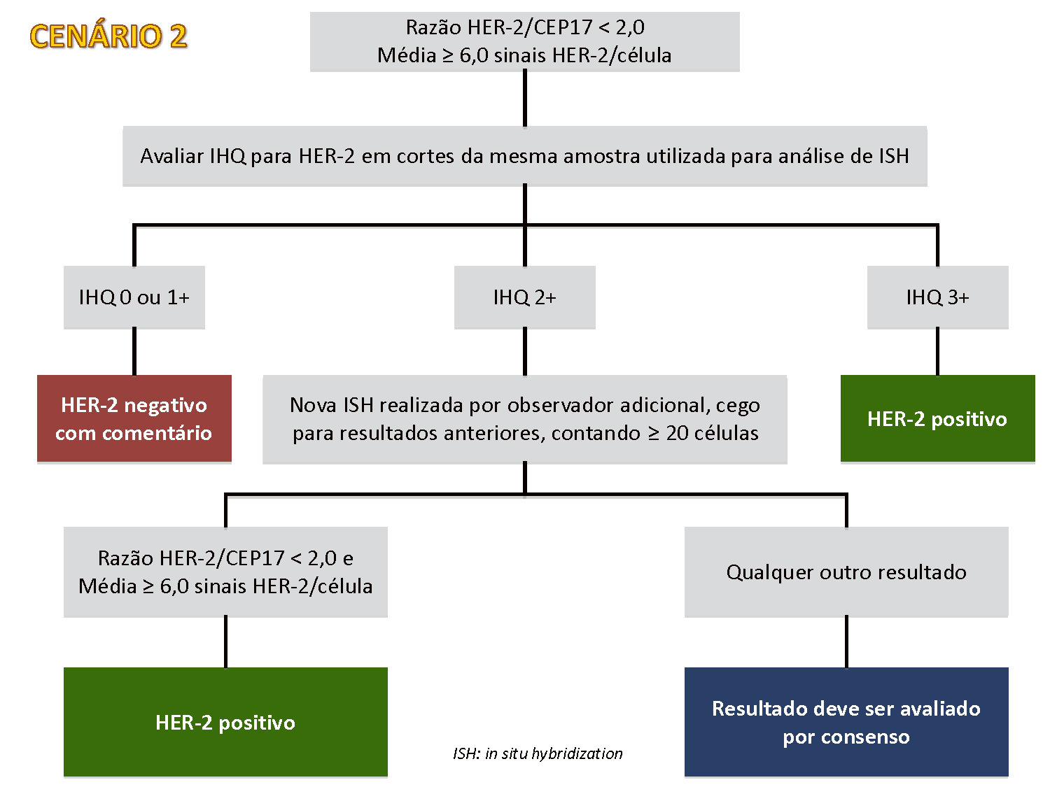

Slide 27


Slide 28

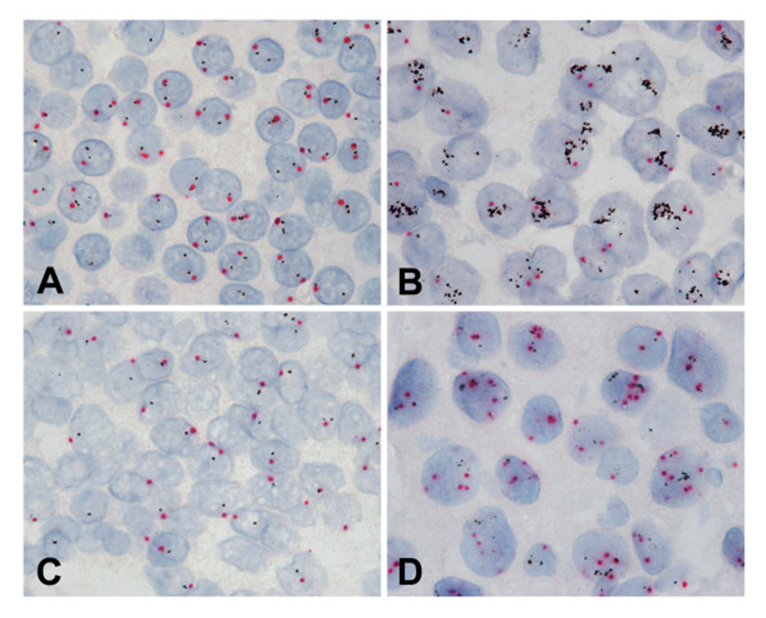
Brightfield double in situ hybridization (BDISH) for HER2 and chromosome 17 centromere (CEN 17) on formalin-fixed, paraffin-embedded clinical breast cancer cases. Examples of normal HER2 gene (A), amplified HER2 gene (B), single HER2 gene (C), and chromosome 17 polysomy (D) cases were shown. 100×.

Slide 29
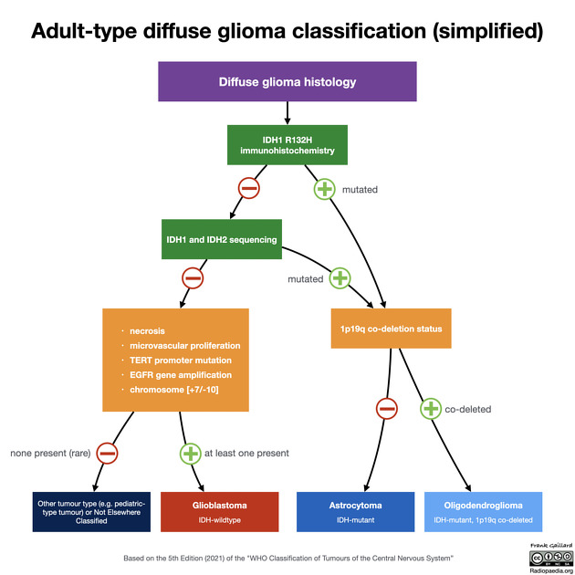
FISH : Deleção

Slide 30
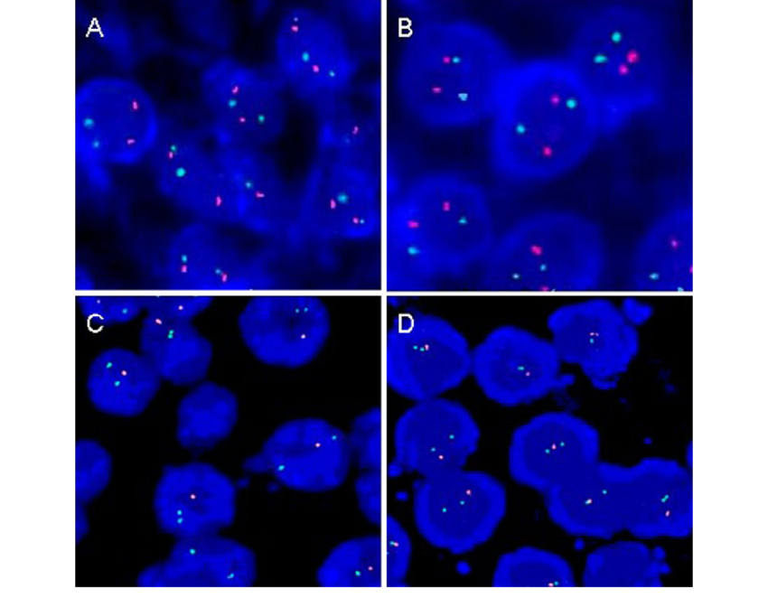
FIISH analysis of 1p/19q LOH in GBM patients.
a No 1p deletion
b No 19q deletion
c 1p36 deletion
d 19q13 deletion

Slide 31
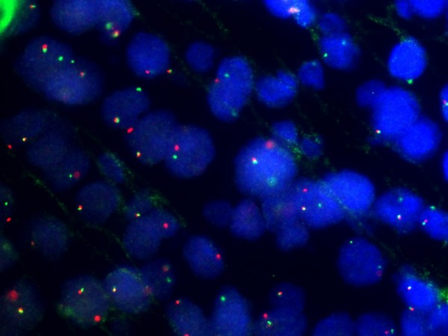
FISH : Translocação

Slide 32
Translocação
Tipos de sondas
  Dual fusion (marcação dos dois genes envolvidos; translocação vista pela junção dos sinais)
  Break apart (marcação das extremidades de um único gene; translocação vista pela separação de sinais)
Gene A
Extremidade 1 do gene A
Gene B
Extremidade 2 do gene A
Dual Fusion
Break Apart

Slide 33
Importância das Translocações Cromossômicas
São consistentemente encontradas nos tumores
São tumor-específicas
Oportunidade de utilização em:
  Entender o fenômeno biológico
  Auxiliar no diagnóstico
  Potencial alvo terapêutico

Slide 34
Produtos de Fusão em Sarcomas
Tumor | Produtos de fusão
PNET/Ewing | EWS-FLI1 EWS-ERG
Sa cels. Claras | EWS-ATF1
DSCRT | EWS-WT1
Lipo Cels redondas | TLS-CHOP EWS-CHOP
Rabdiomiosa alveolar | PAX3-FKHR
Sa sinovial | SYT-SSX1 SYT-SSX2
Sa Alveolar de PM | TFE3-ASPL
Liposa Mixóide | TLS-CHOP EWS-CHOP

Slide 35
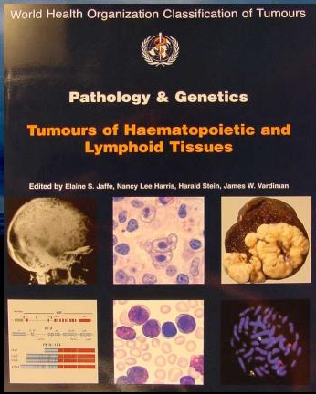
LINFOMAS

Slide 36
Linfomas B
Tumor | Alterações Cromossômicas | Genes envolvidos
Linfoma folicular | t(14;18) (q32;q21) t(2;18) (p12;q21) | IGH-BCL2 IGλ-BCL2
Linfoma de células do manto | t(11;14) (q13;32) deleção 11q22-23 | IGH-BCL1 ATM
Linfoma de células da zona marginal | t(11;18) (q21;q21) t(14;18) (q32;q21) t(3;14) (p14.1;q32) | API2-MALT1 IGH-MALT1 IGH-FOXP1
Linfoma linfocítico/leucemia linfocítica crônica | Deleções de 13q14, 11q22-23, 17p13, 6q21 Trissomia 12 | desconhecidos
Linfoma difuso de grandes células B | t(14;18) (q32;q21) rearranjos de 3q27 | IGH-BCL2 BCL6
Linfoma de Burkitt | t(8;14) (q24;q32) t(8;22) (q24;q11) t(2;8) (p12;q24) | IGH-CMYC IGκ-CMYC IGλ-CMYC

Slide 37
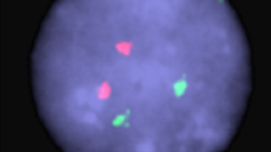
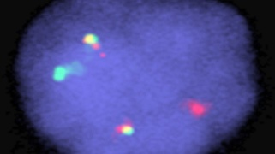
Linfoma do Manto:Translocação t(11/14)
Célula normal
t (11;14)

Slide 38
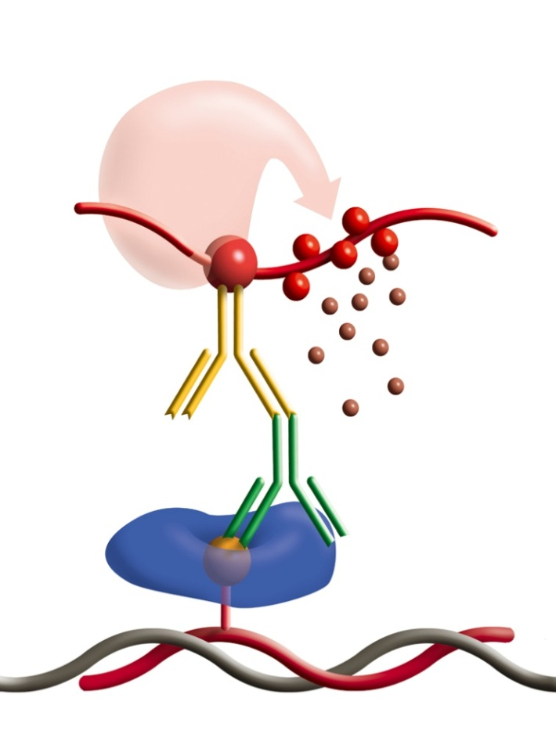
Chromogenic in situ Hybridization (CISH)

Slide 39

Chromogenic in situ Hybridization (CISH)
Sondas: Polinucleotides produzidos pela clonagem e isolamento de DNA
Alvo: DNA
Detecção: Detecção indireta
Hapteno: Digoxigenin ou Biotina
Anticorpos: (não marcado)
Camundongo -anti-Dig
Cabra-anti-camundongo- HRP-Polymer
Substrato: DAB

Slide 40
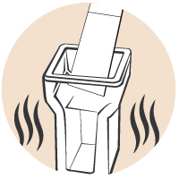

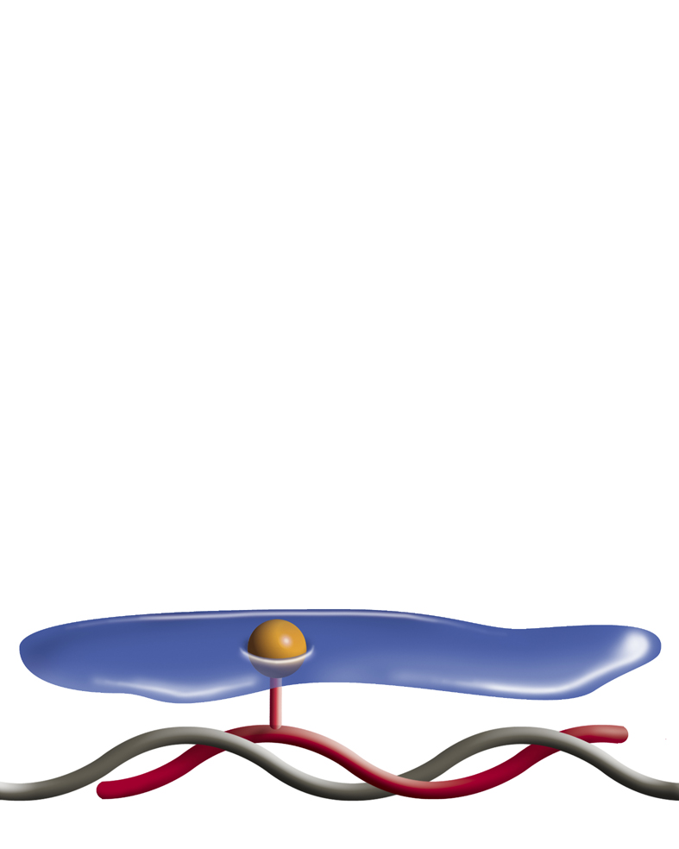

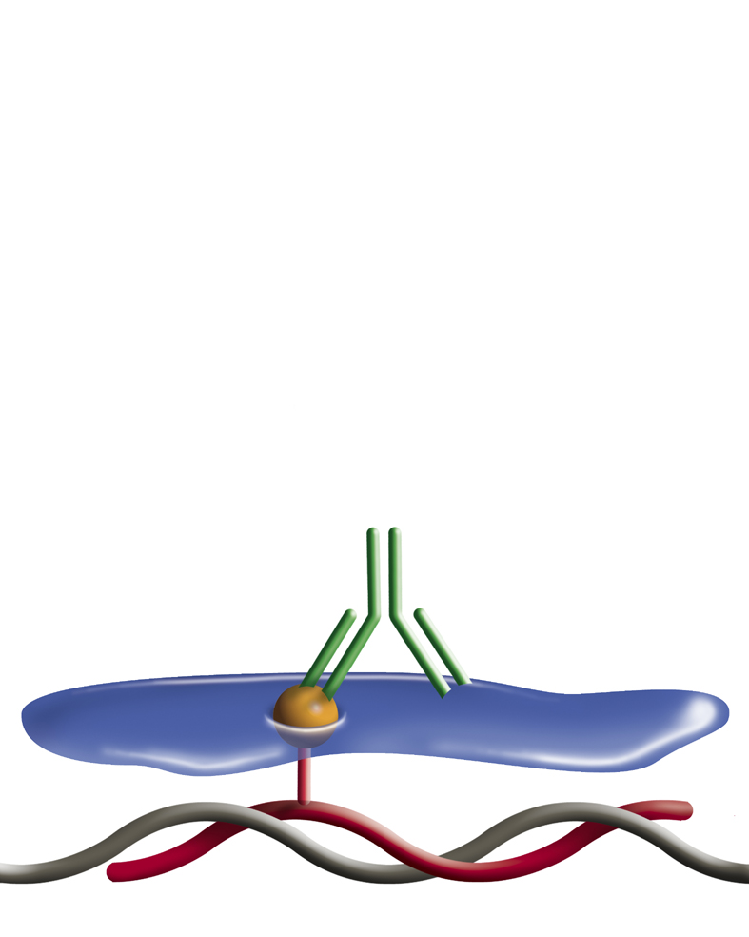




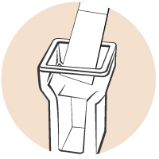

Pretratamento por calor
Descrição do método (CISH)
Proteolise
Aplicação da Sonda
Denaturação e Hibridização
Lavagem
Aplicação do Bloqueio
Aplicação do 1º Anticorpo

Slide 41
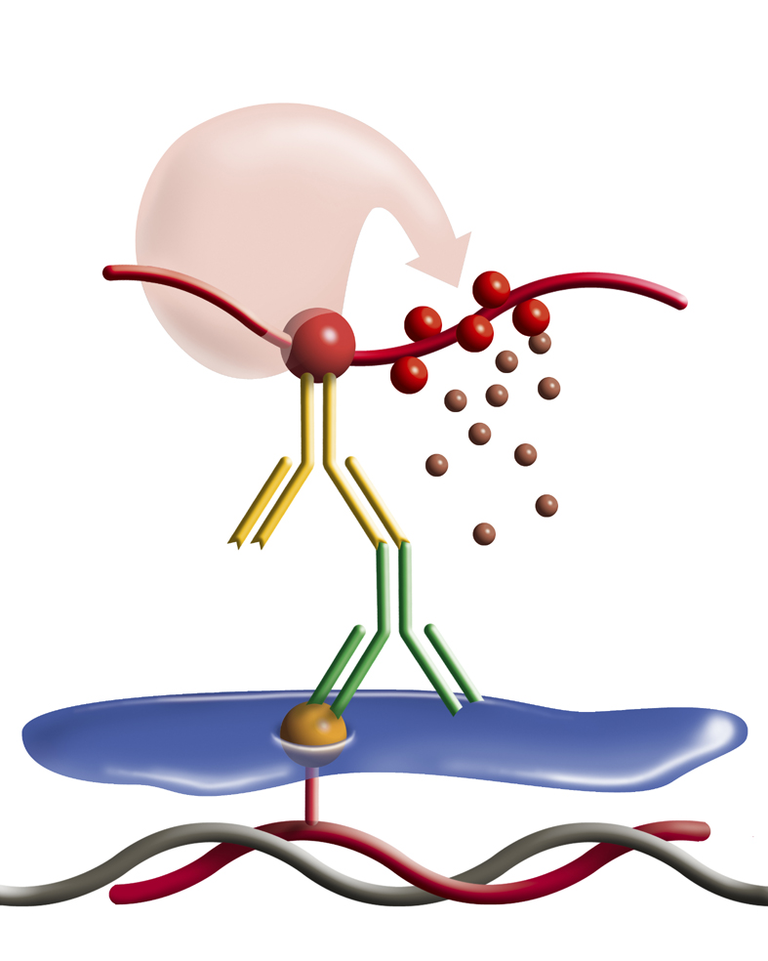
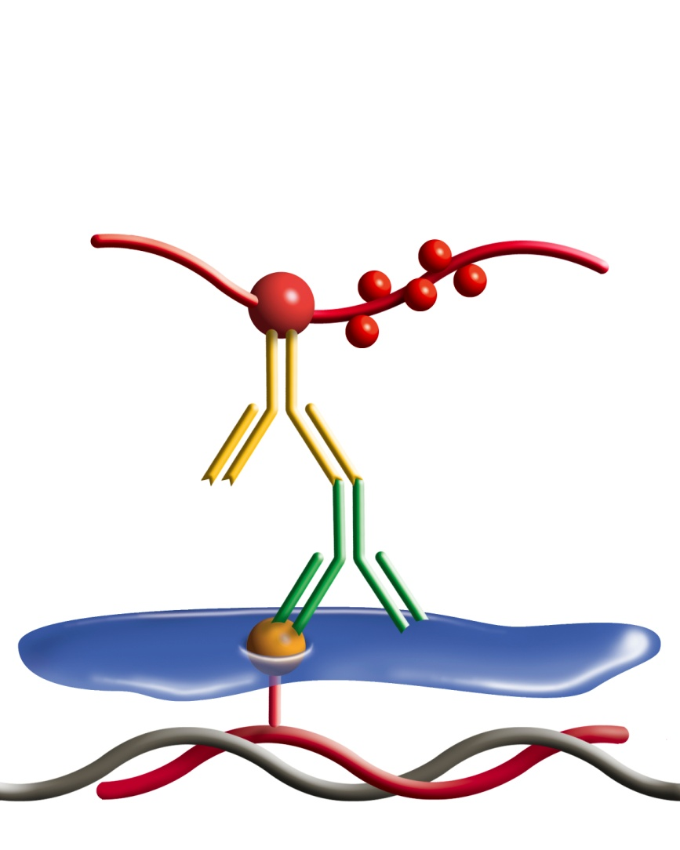
Descrição do método
CISH
lavagem
Aplicação do 2º Anticorpo
Lavagem
Coloração, contracoloração, montar

Slide 42
Lymphoma
Detection of EBV as Molecular Marker
Abnormal (enlarged)
lymph node
EBV infection
EBV infection
Lymphoma
malignant neoplasm
Reactive lymphoid hyperplasia
benign and reversible enlargement
Differential
diagnosis
Prognostic
marker
Infectious Mononucleosis
a.k.a.
EBV infectious mononucleosis
glandular fever
Pfeiffer's disease
“kissing disease”

Slide 43
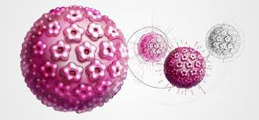
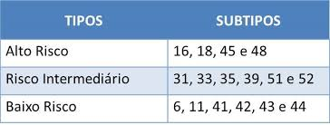
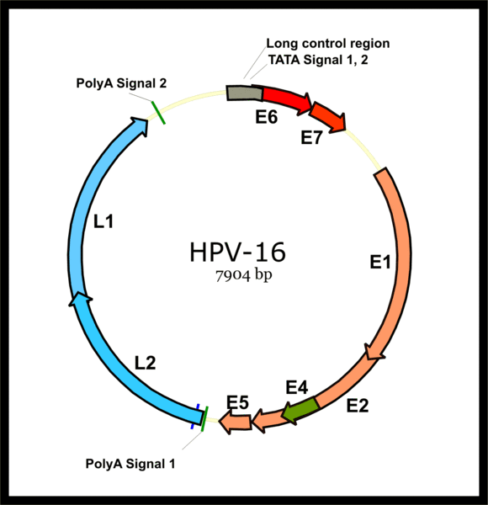
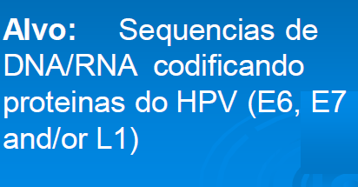
HPV

Slide 44
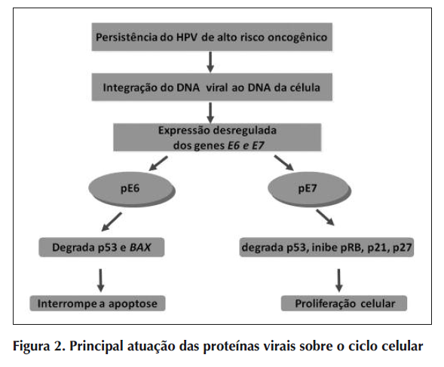

Slide 45
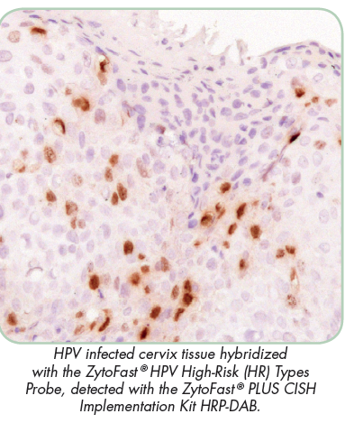


Slide 46

Molecules 2020, 25, 1864; doi:10.3390/molecules25081864

Slide 47

Molecules 2020, 25, 1864; doi:10.3390/molecules25081864

Slide 48
Conclusão
A hibridização “in situ” é um método de Patologia Molecular para detectar alterações genéticas em associação com a morfologia celular, tais como amplificações, fusões , translocações e presença de agentes infecciosos que podem ser importantes para o diagnóstico, prognóstico e orientação terapêutica de um grande número de tumores.

Slide 49

Obrigado!!

